Slide 1
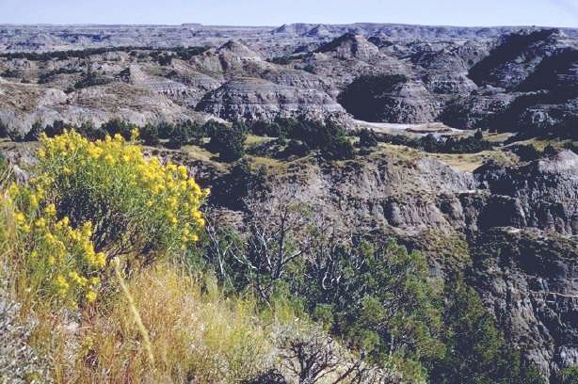
Parc national Theodore Roosevelt

Slide 2
Le parc national Theodore Roosevelt (en anglais Theodore Roosevelt National Park) est un parc national américain situé dans l'État du Dakota du Nord, et créé en 1978.
Il est nommé d'après le président des États-Unis Theodore Roosevelt, propriétaire d'un ranch aujourd'hui préservé dans le parc. Le parc couvre une surface de 285 km² répartie en trois parties : l'unité Nord, l'unité Sud et le ranch Elkhorn, géographiquement séparés de badlands.
Le parc a accueilli 850 000 visiteurs en 2021.

Slide 3
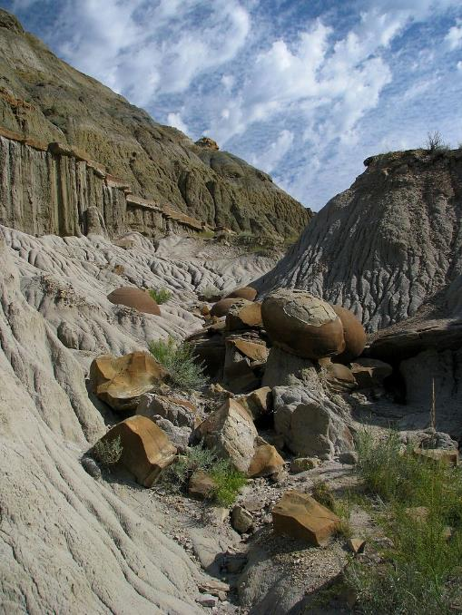
dans le parc national Theodore Roosevelt , dans le Dakota du Nord .

Slide 4
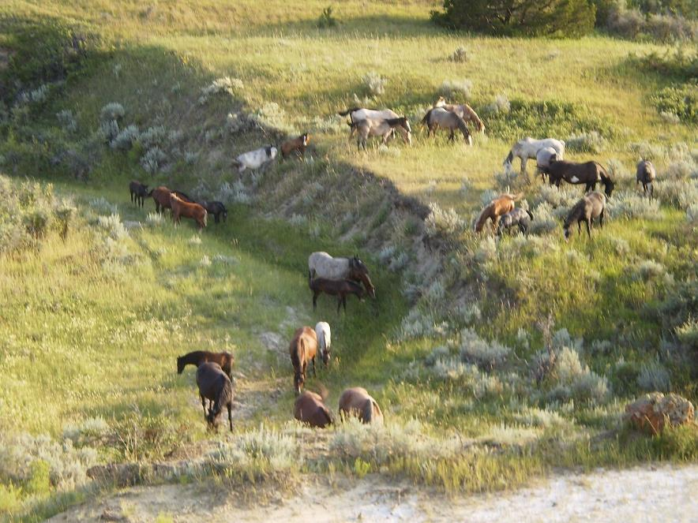
Chevaux sauvages

Slide 5
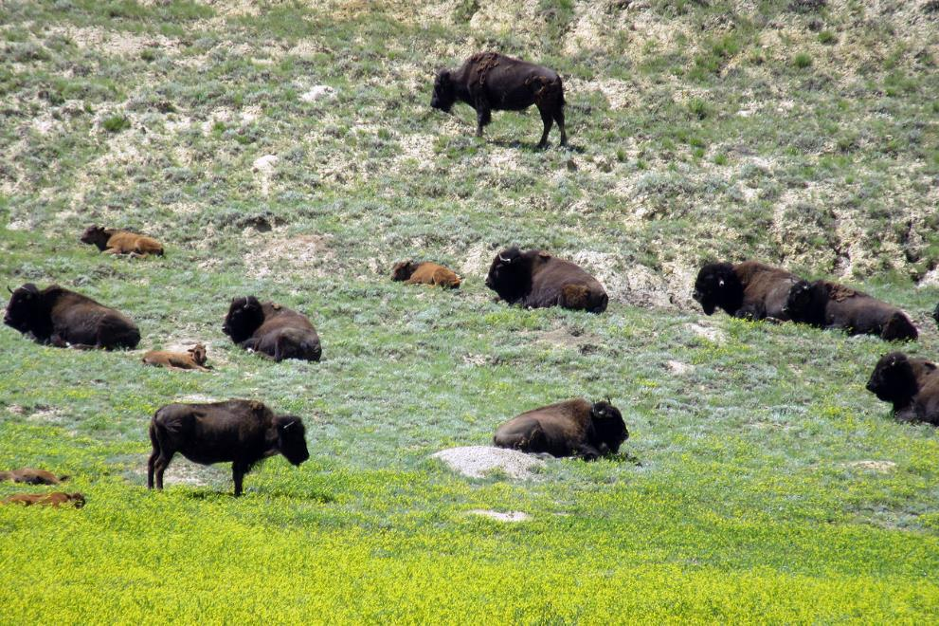
Bisons

Slide 6
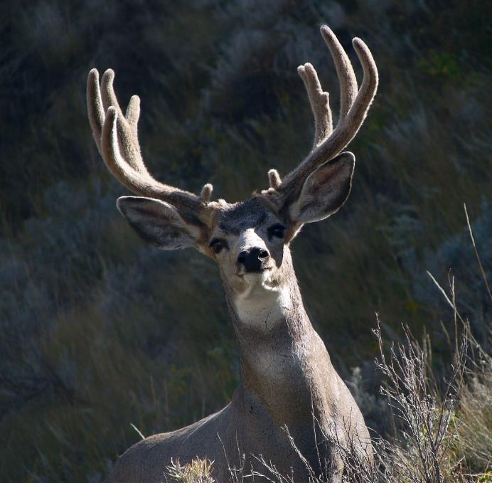
Cerf

Slide 7
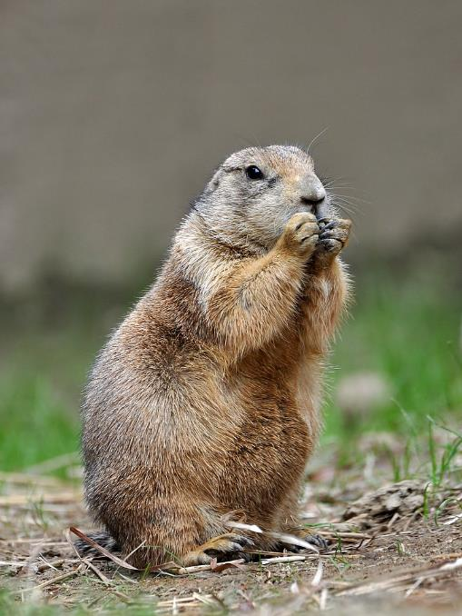
Chien de prairie

Slide 8
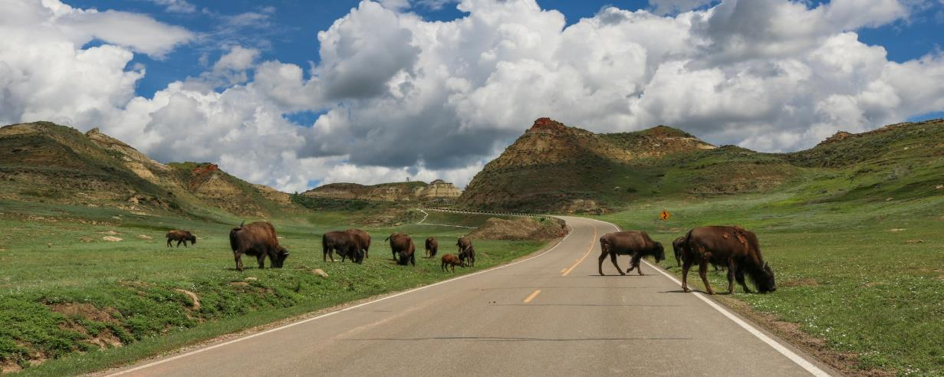
Parc national Theodore Roosevelt

Slide 9
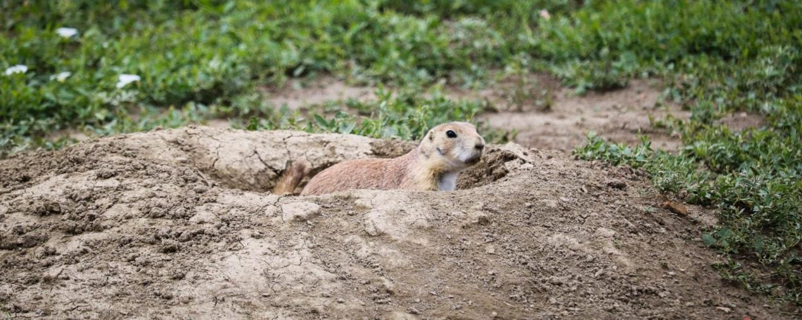

Slide 10
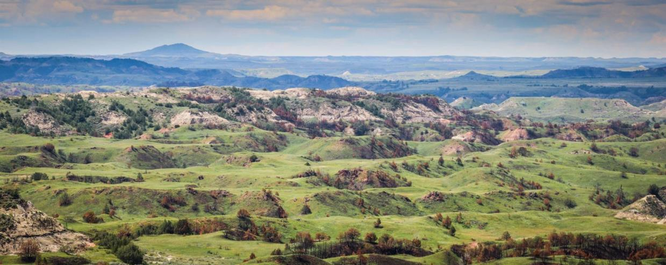

Slide 11
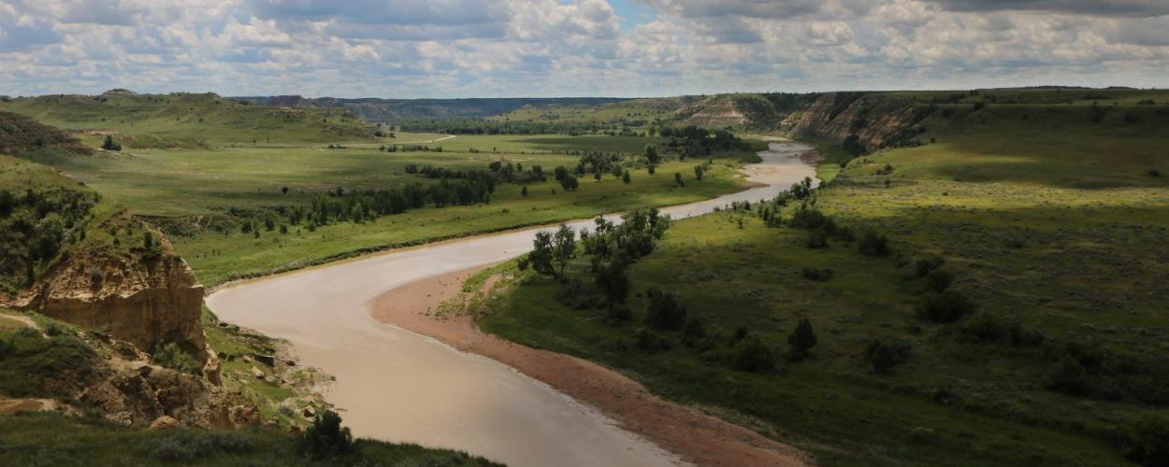

Slide 12
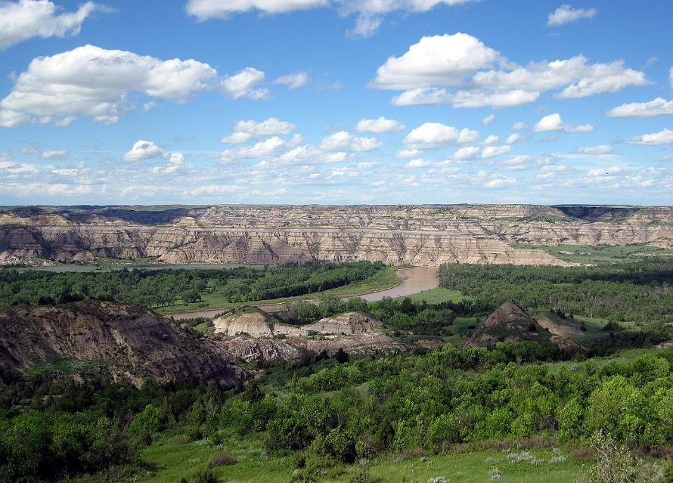
Vue du parc national Theodore Roosevelt

Slide 13
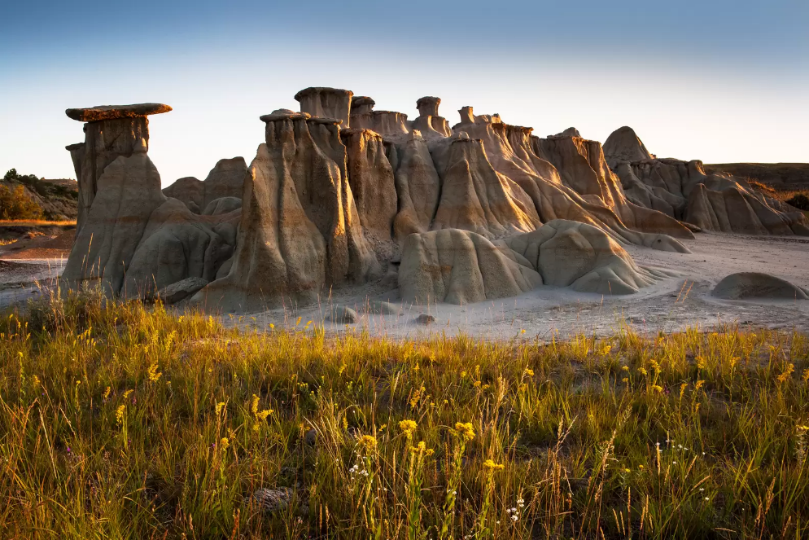

Slide 14
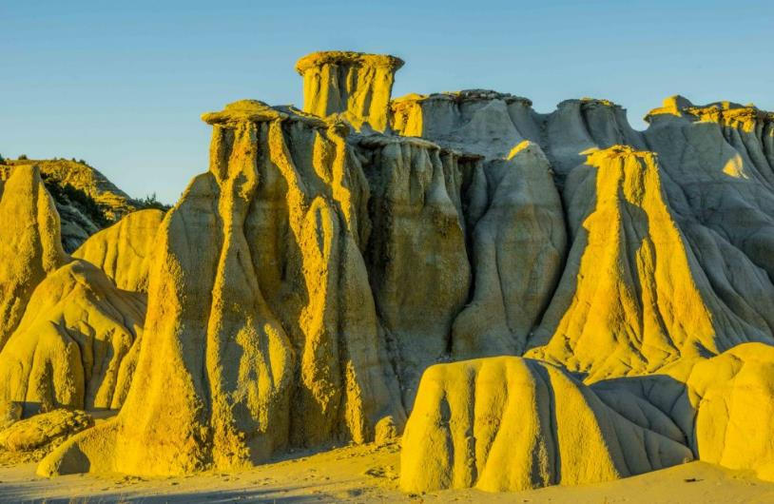

Slide 15
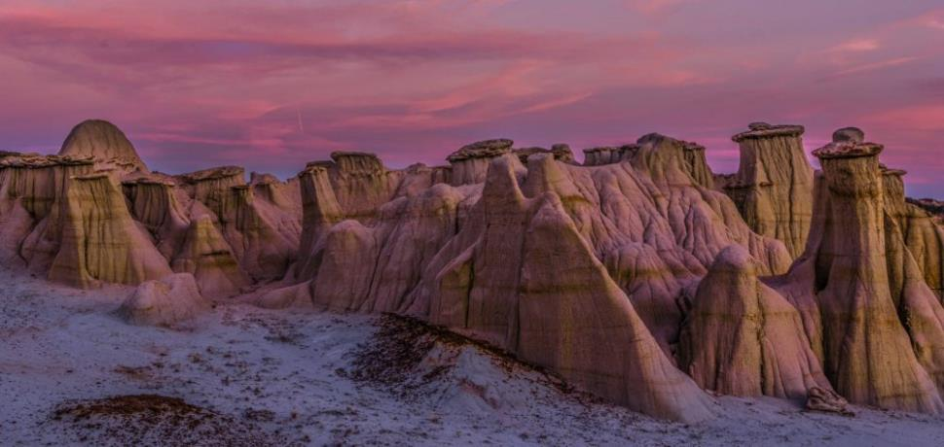
Formations rocheuses de forme unique dans le parc national Theodore Roosevelt.

Slide 16
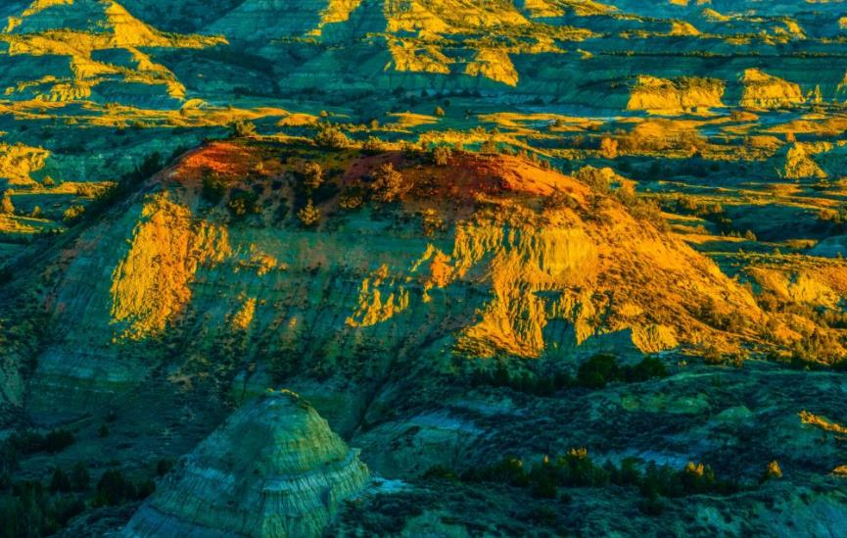
Le Painted Canyon aux couleurs éclatantes est accessible directement depuis l'I-94, dans le parc national Theodore Roosevelt

Slide 17
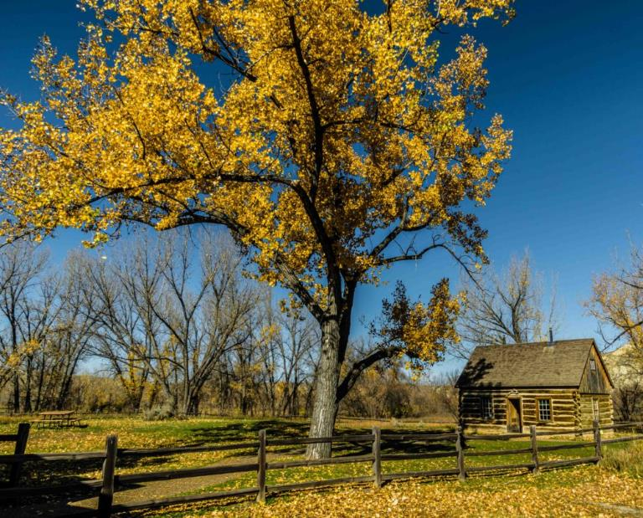
La cabane du ranch Maltese Cross, préservée par Roosevelt, juste à l'extérieur de Medora, dans le parc national Theodore Roosevelt,

Slide 18
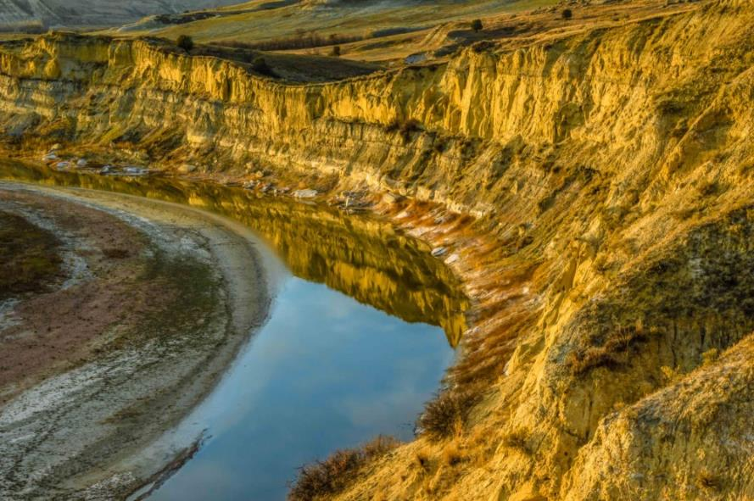
Le pittoresque Wind Canyon dans la partie sud du parc national Theodore Roosevelt

Slide 19
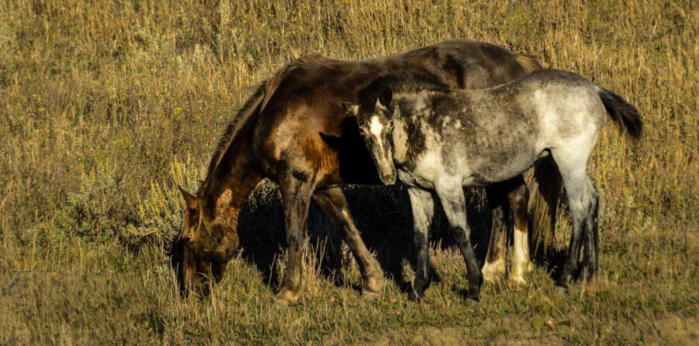
Chevaux sauvages errant dans la partie sud du parc national Theodore Roosevelt.

Slide 20
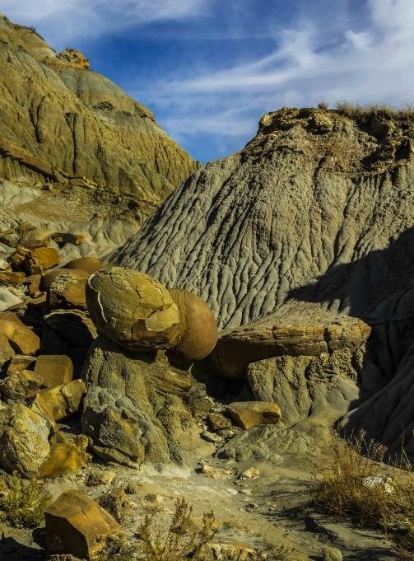
Concrétions de boulets de canon dans l'unité nord du parc national Theodore Roosevelt.

Slide 21
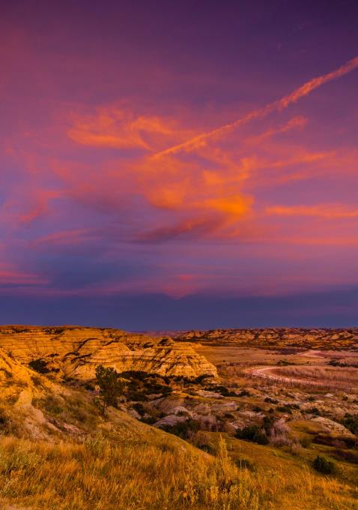
Vue panoramique du bras mort de la rivière Little Missouri dans l'unité nord du parc national Theodore Roosevelt

Slide 22
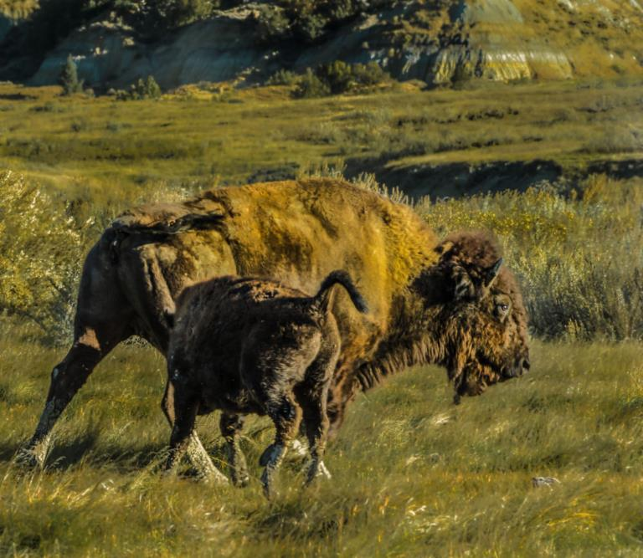
Bison d'Amérique femelle et son veau en liberté dans le parc national Theodore Roosevelt.

Slide 23
Lorient Vous A Présenté Le Parc Théodore Roosevelt
Les Images Et Le Son Du Net
Merci De Votre Visite
Daniel

